Slide 1
Проект
«Второе дыхание»
Авторы – учащиеся
МАОУ «Нежинский лицей Оренбургского района»
Руководитель – Исмухамбетова А.Н., учитель русского языка и литературы, классный руководитель 9А класса

Slide 2
Победитель конкурса социальных проектов в рамках программы «Активное поколение-2017»
Благотворительного фонда Елены и Геннадия Тимченко

Slide 3
Программа малых грантов
«Активное поколение»
организована
Благотворительным фондом
«Хорошие истории»
и реализуется при финансовой поддержке Благотворительного фонда Елены и Геннадия Тимченко

Slide 4
«Учитель! Сколько надо любви и огня», - жизненная позиция каждого педагога.

Slide 5
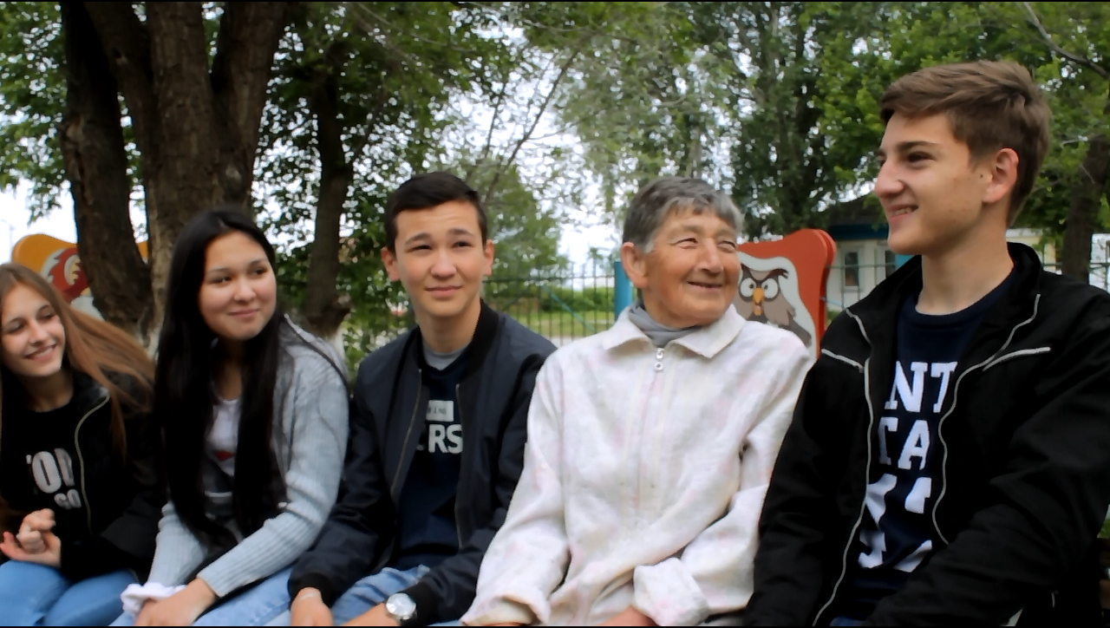
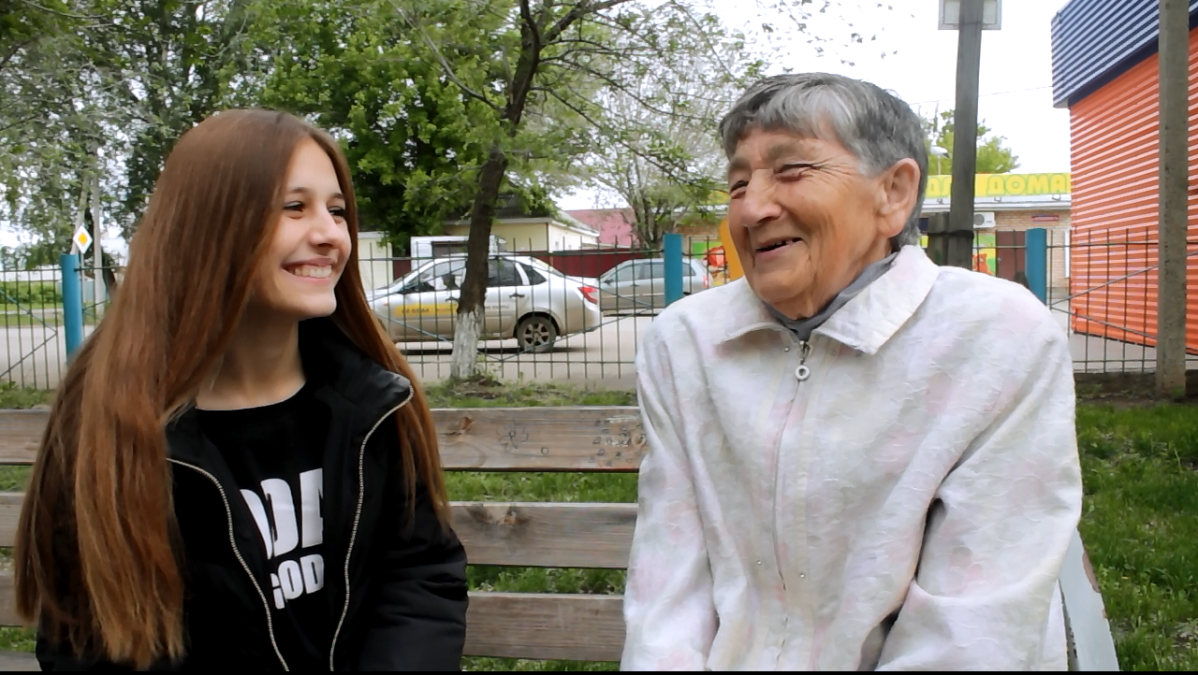

Slide 6
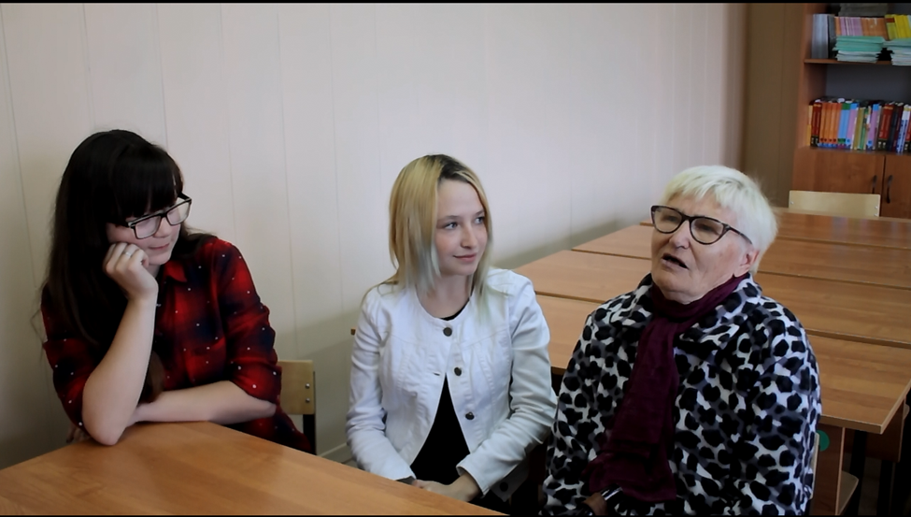
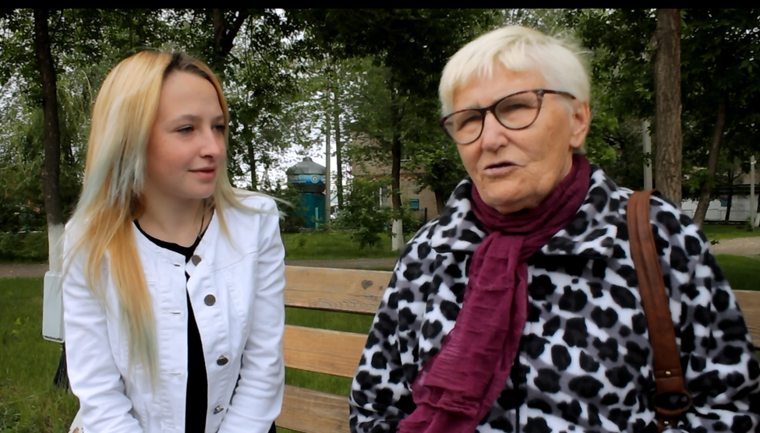

Slide 7
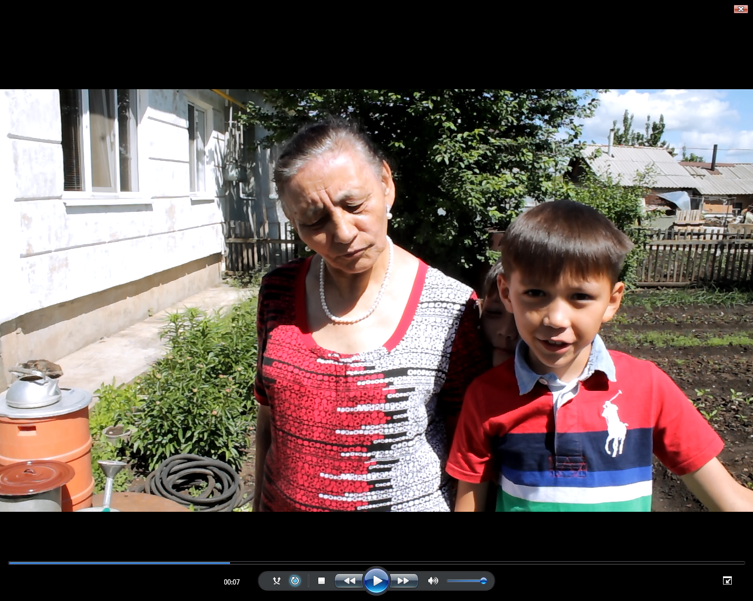
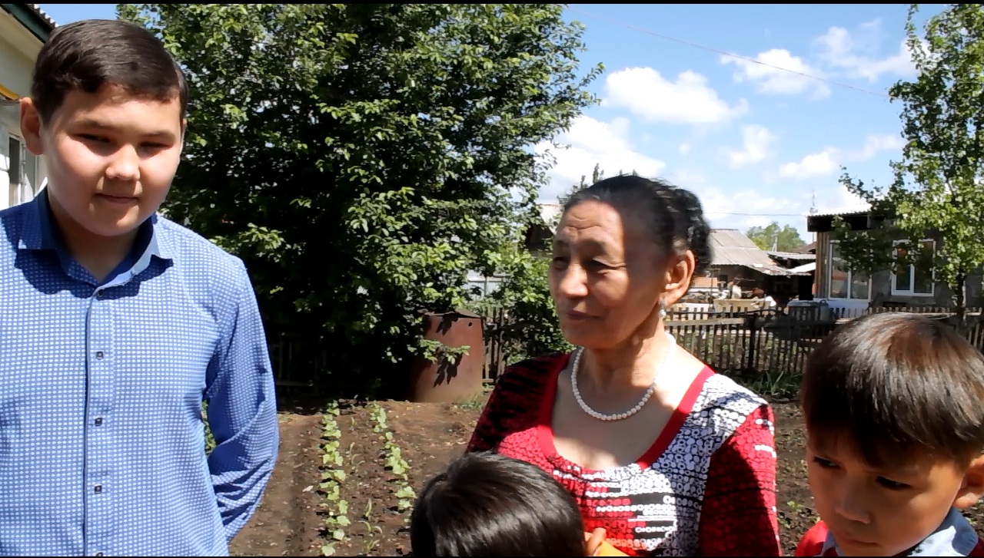

Slide 8
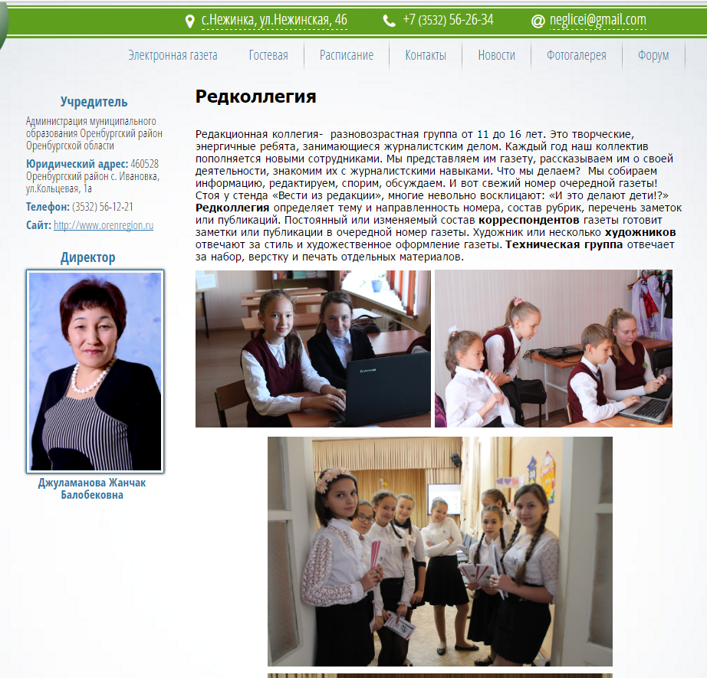

Slide 9
Цель проекта
Преодоление изолированности педагогов-пенсионеров, улучшение психологического климата во взаимоотношениях трех сторон: учащихся, учителей и пенсионеров лицея, развитие чувства значимости у пожилых людей, поддержка жизненного интереса.

Slide 10
Задачи проекта
1) посетить педагогов-ветеранов с целью сбора информации о них;
2) выявить их интересы и предпочтения;
3) создать условия для организации совместных встреч;
4) сделать отчет о проделанной работе;

Slide 11
Первый этап – Подготовительный
созданы инициативные группы;
составили план работы;
сбор информации;
проинтервьюировали педагогов;

Slide 12
Этап обработки информации и фиксирования результатов
Фото и видеосъемка педагогов-ветеранов;
Монтаж фильмов о жизни и деятельности педагогов и размещение их на школьном видеоканале RiseGS;
Оформление тематических стендов;
Публикация очерков, статей на страницах своей газеты;

Slide 13
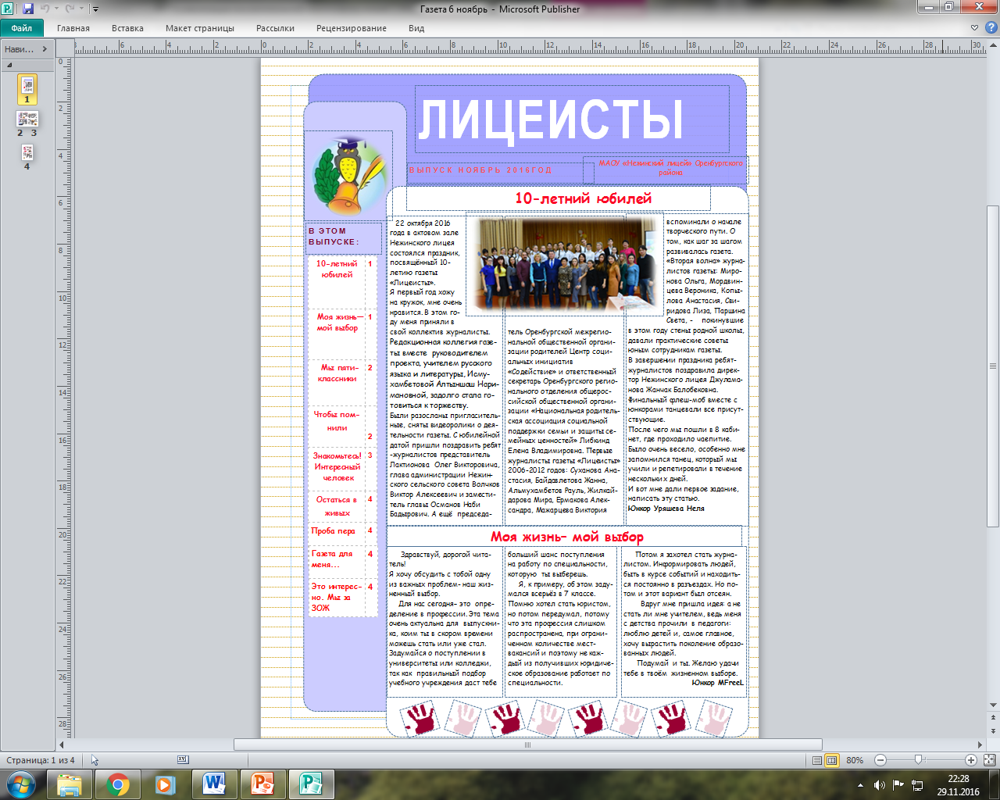
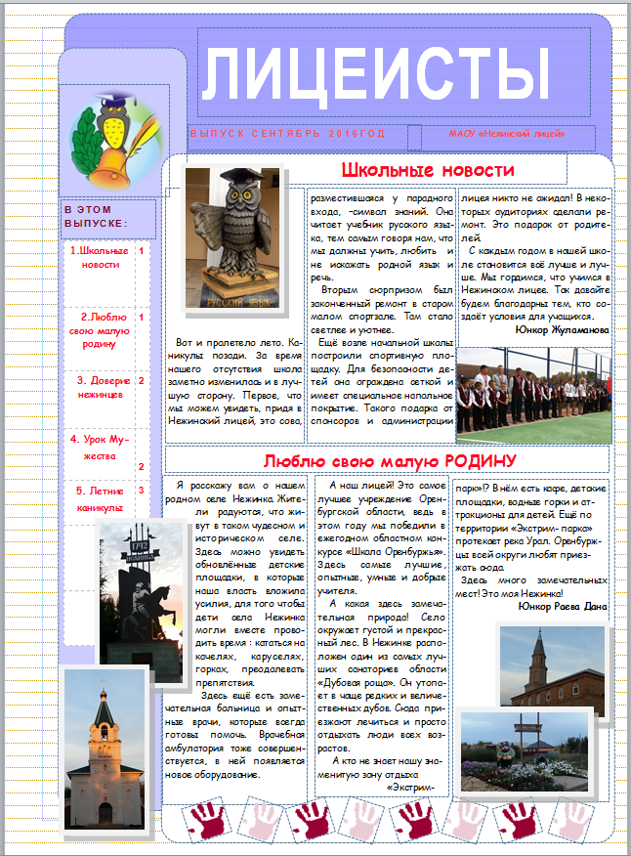

Slide 14
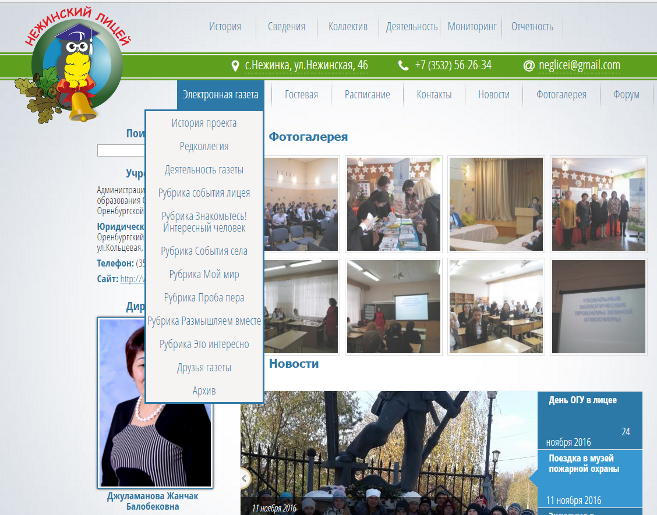
Электронная газета «Лицеисты»

Slide 15
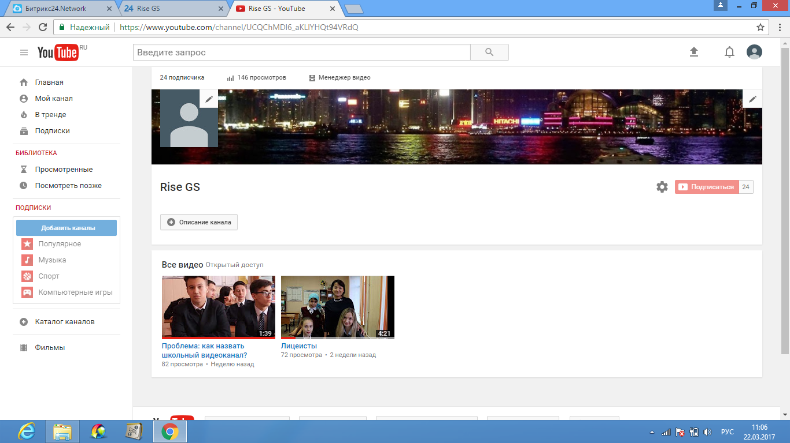
Зарегистрированный канал «RiseGS» на сайте YouTube

Slide 16
Реализация проекта
Заседания клуба «Второе дыхание»:
литературные и диспут- гостиные,
творческие мастерские,
мастер - классы,
экскурсии и другое.

Slide 17
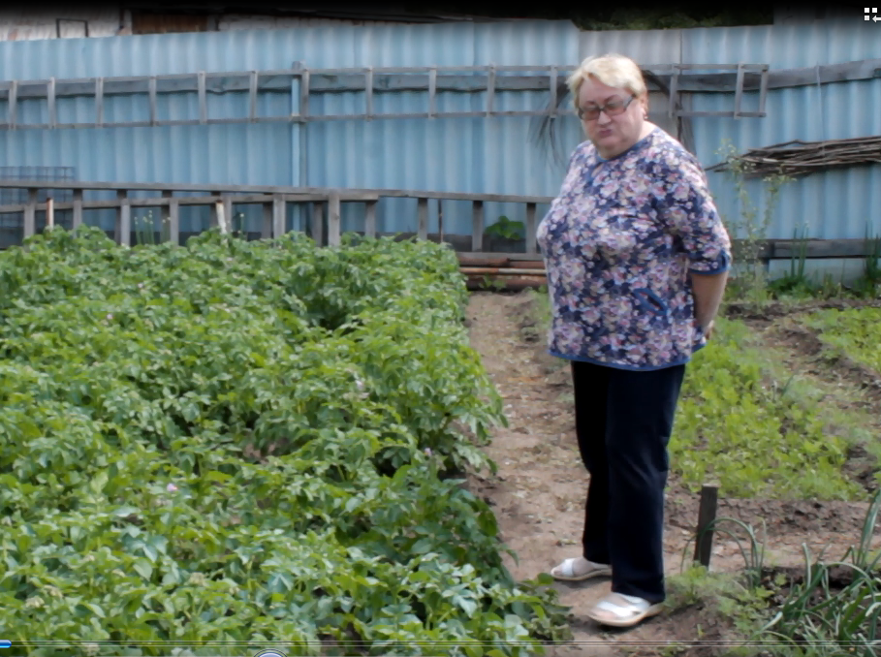
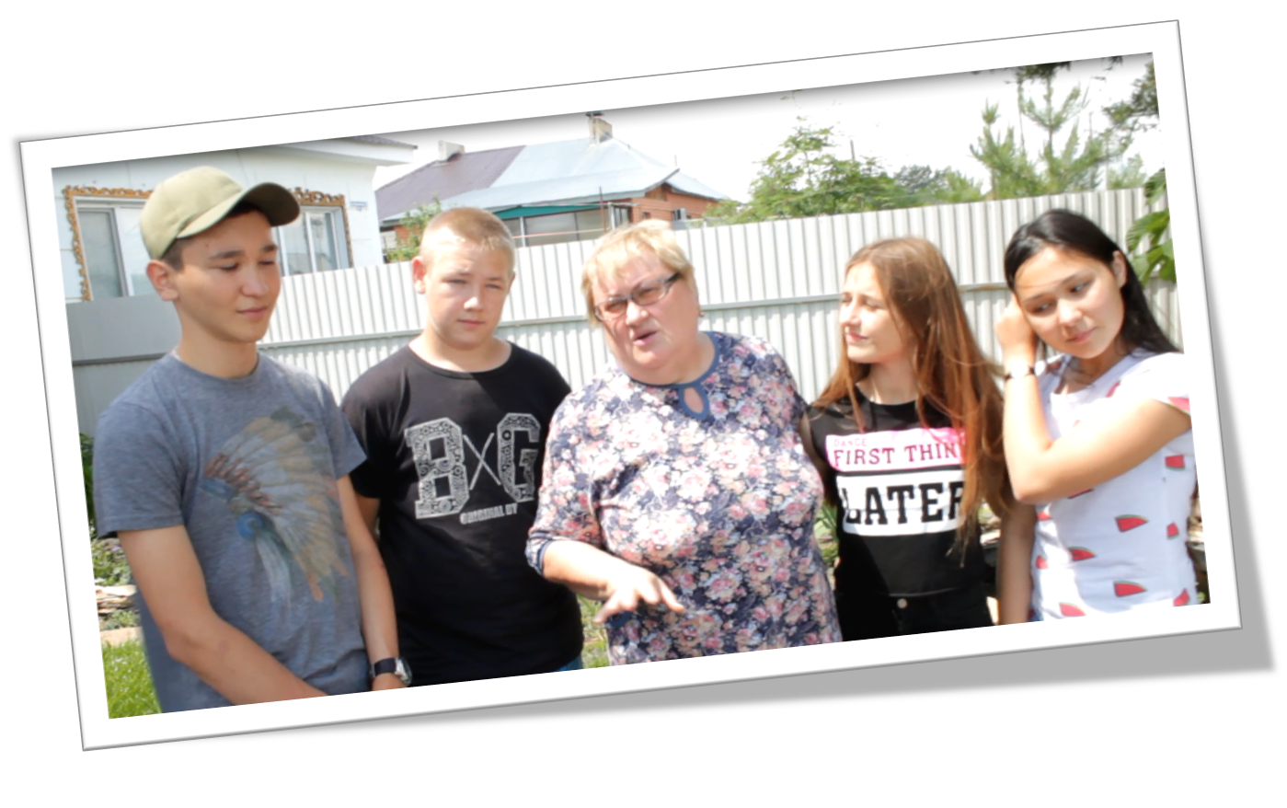

Slide 18
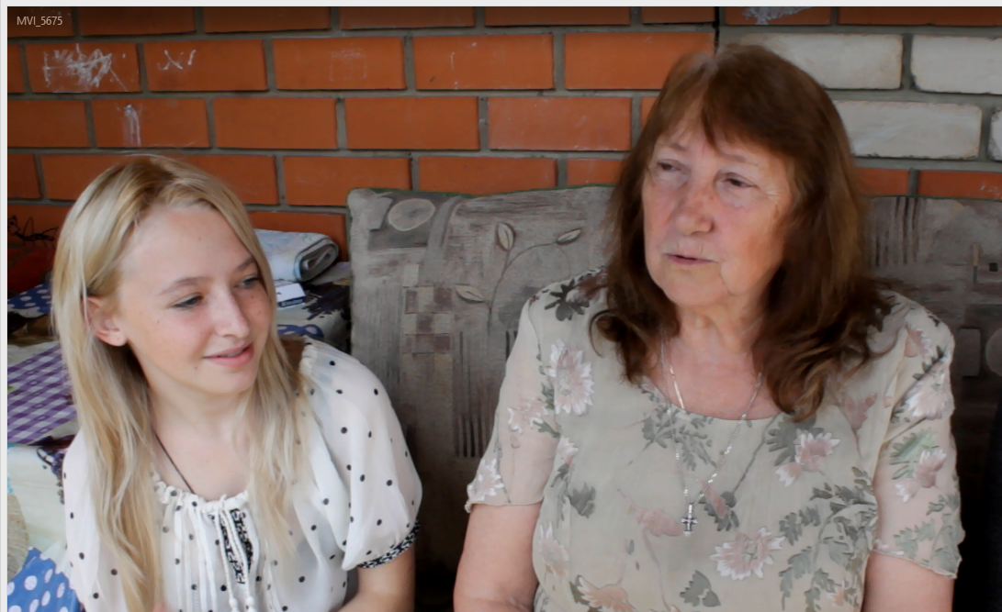
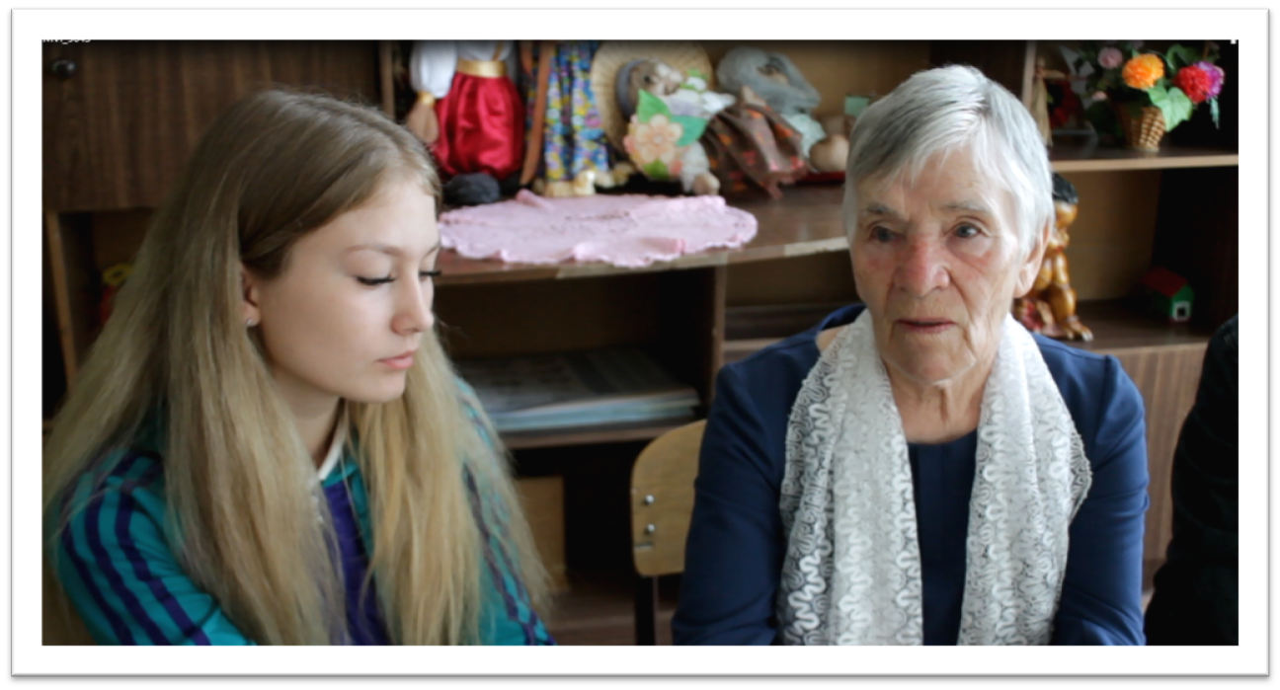

Slide 19
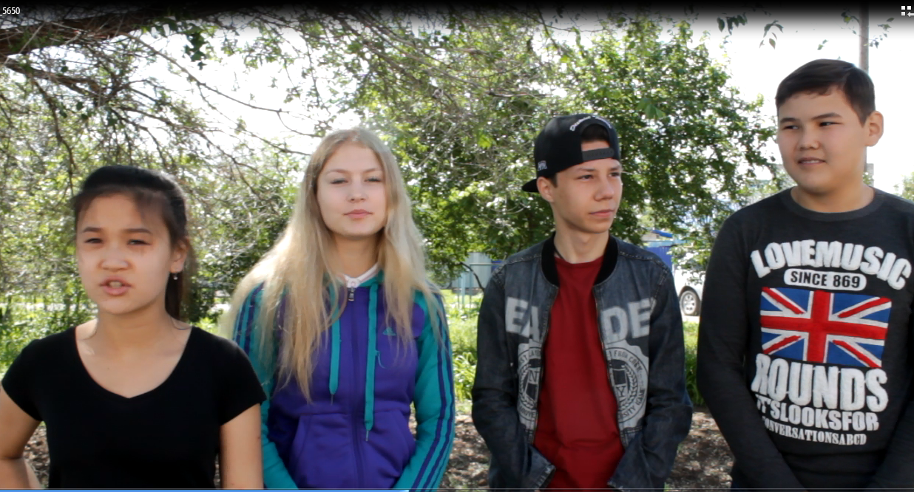
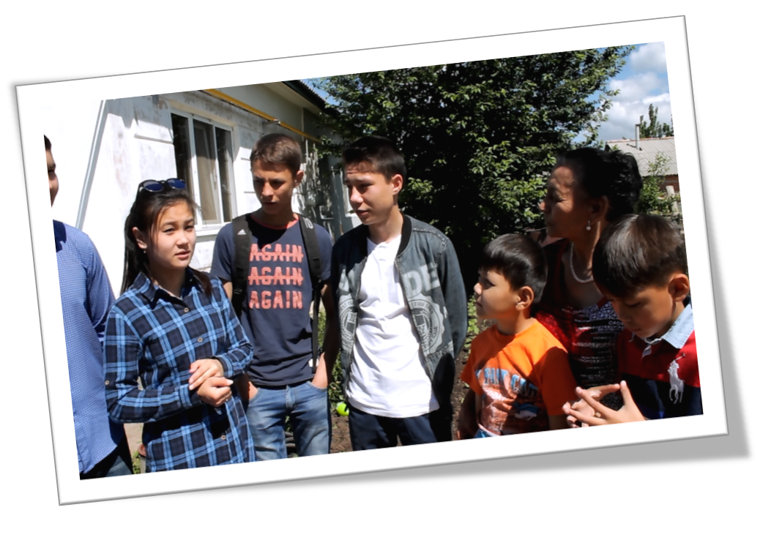

Slide 20
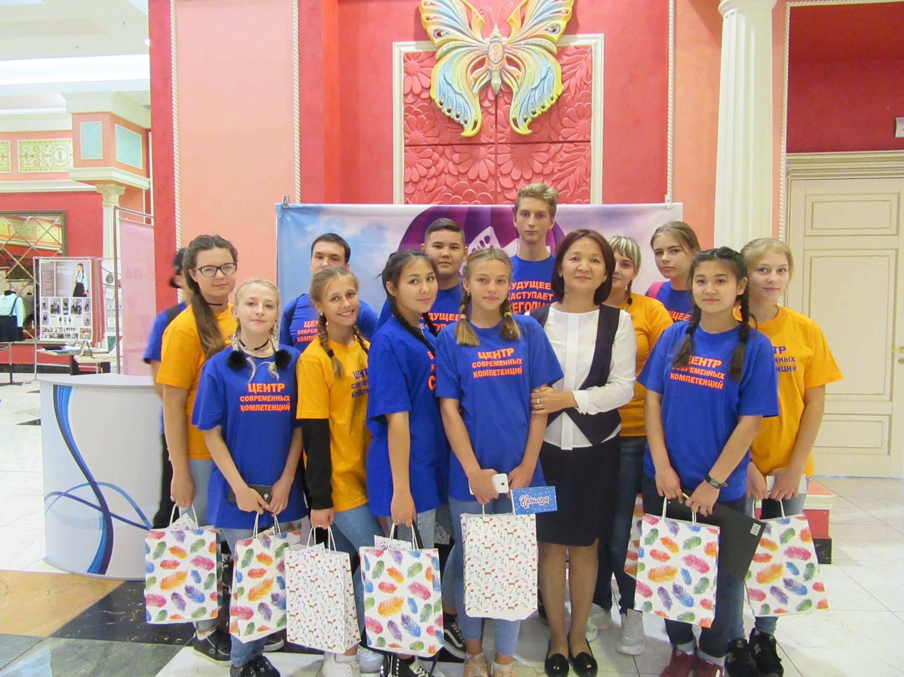
На молодежном конвенте «Крылья»

Slide 21
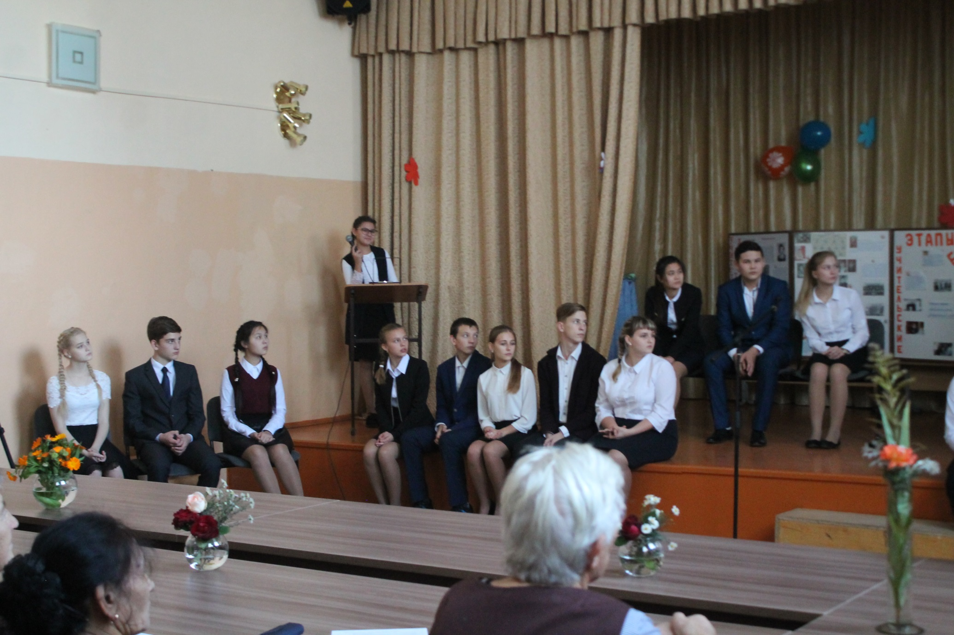
Литературные гостиные

Slide 22
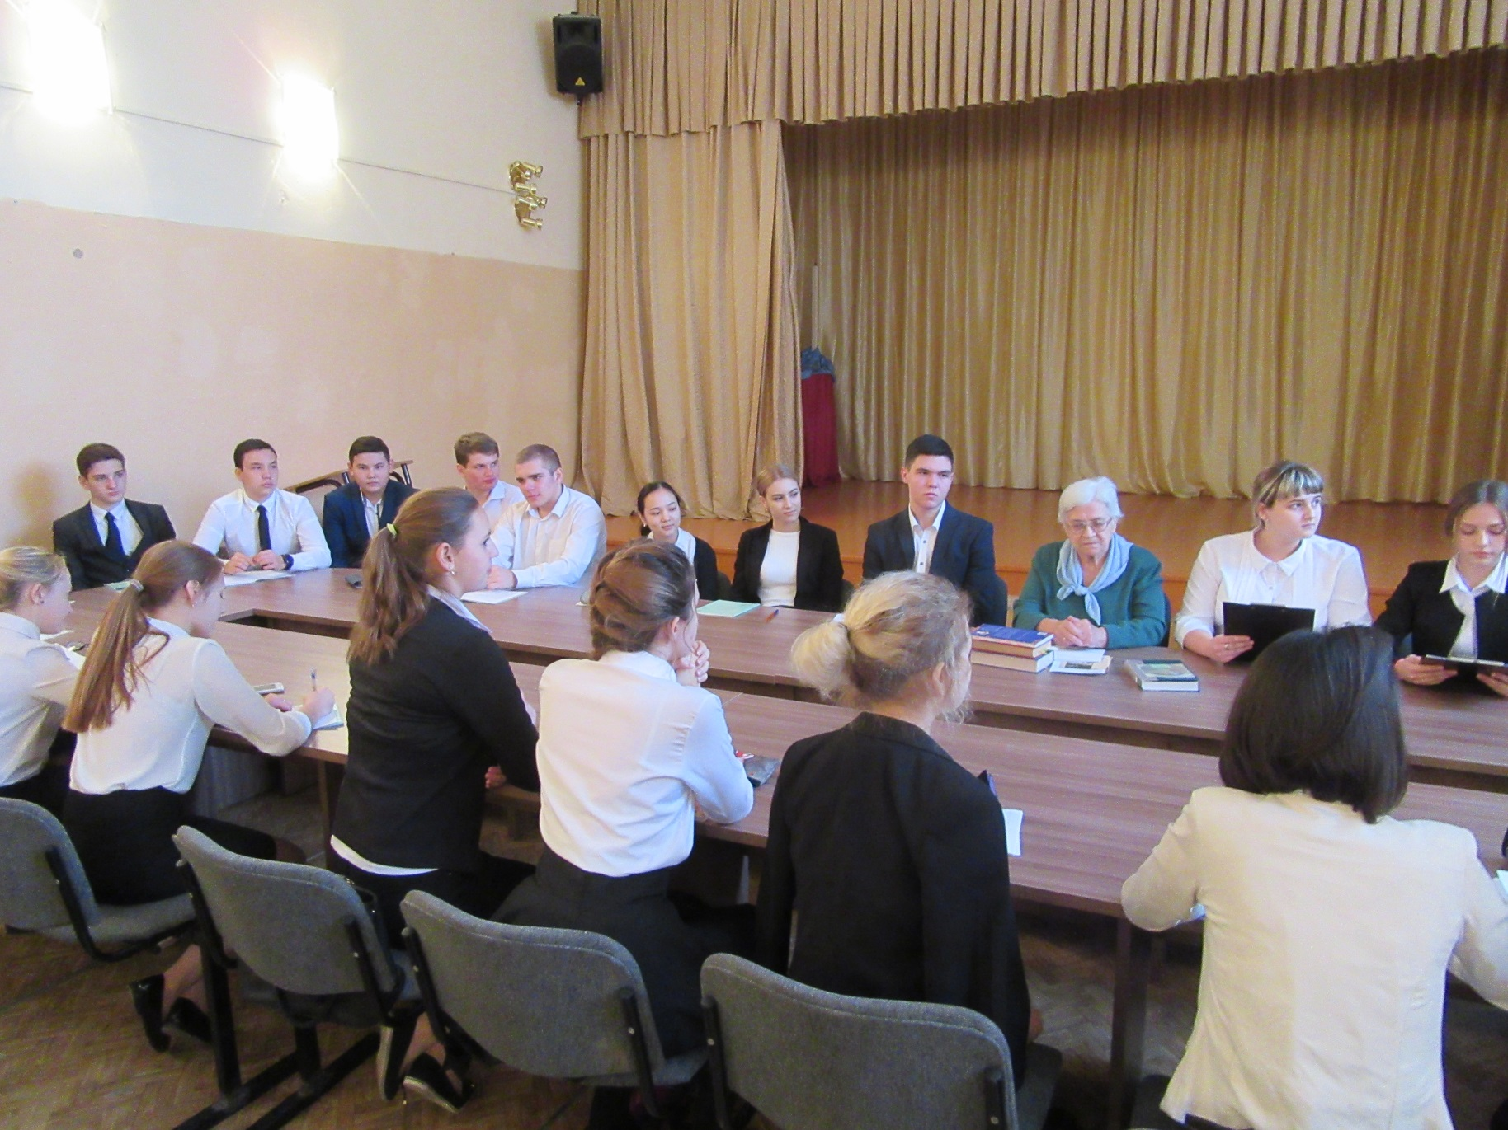
Дискуссионные заседания

Slide 23
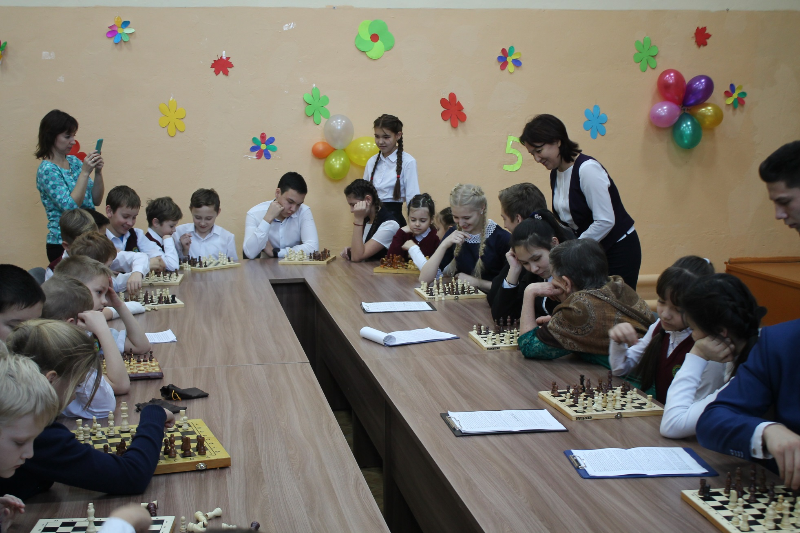
Мастер-класс «Шахматы»

Slide 24
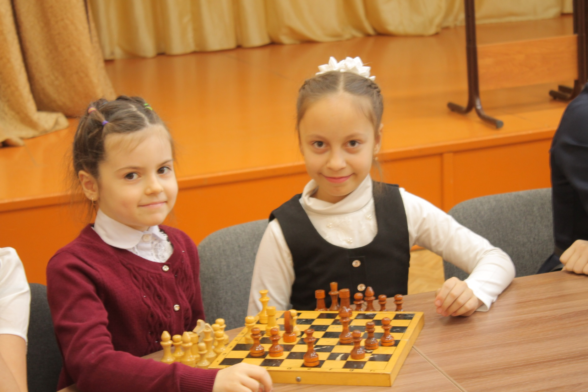
Мастер-класс «Шахматы»

Slide 25
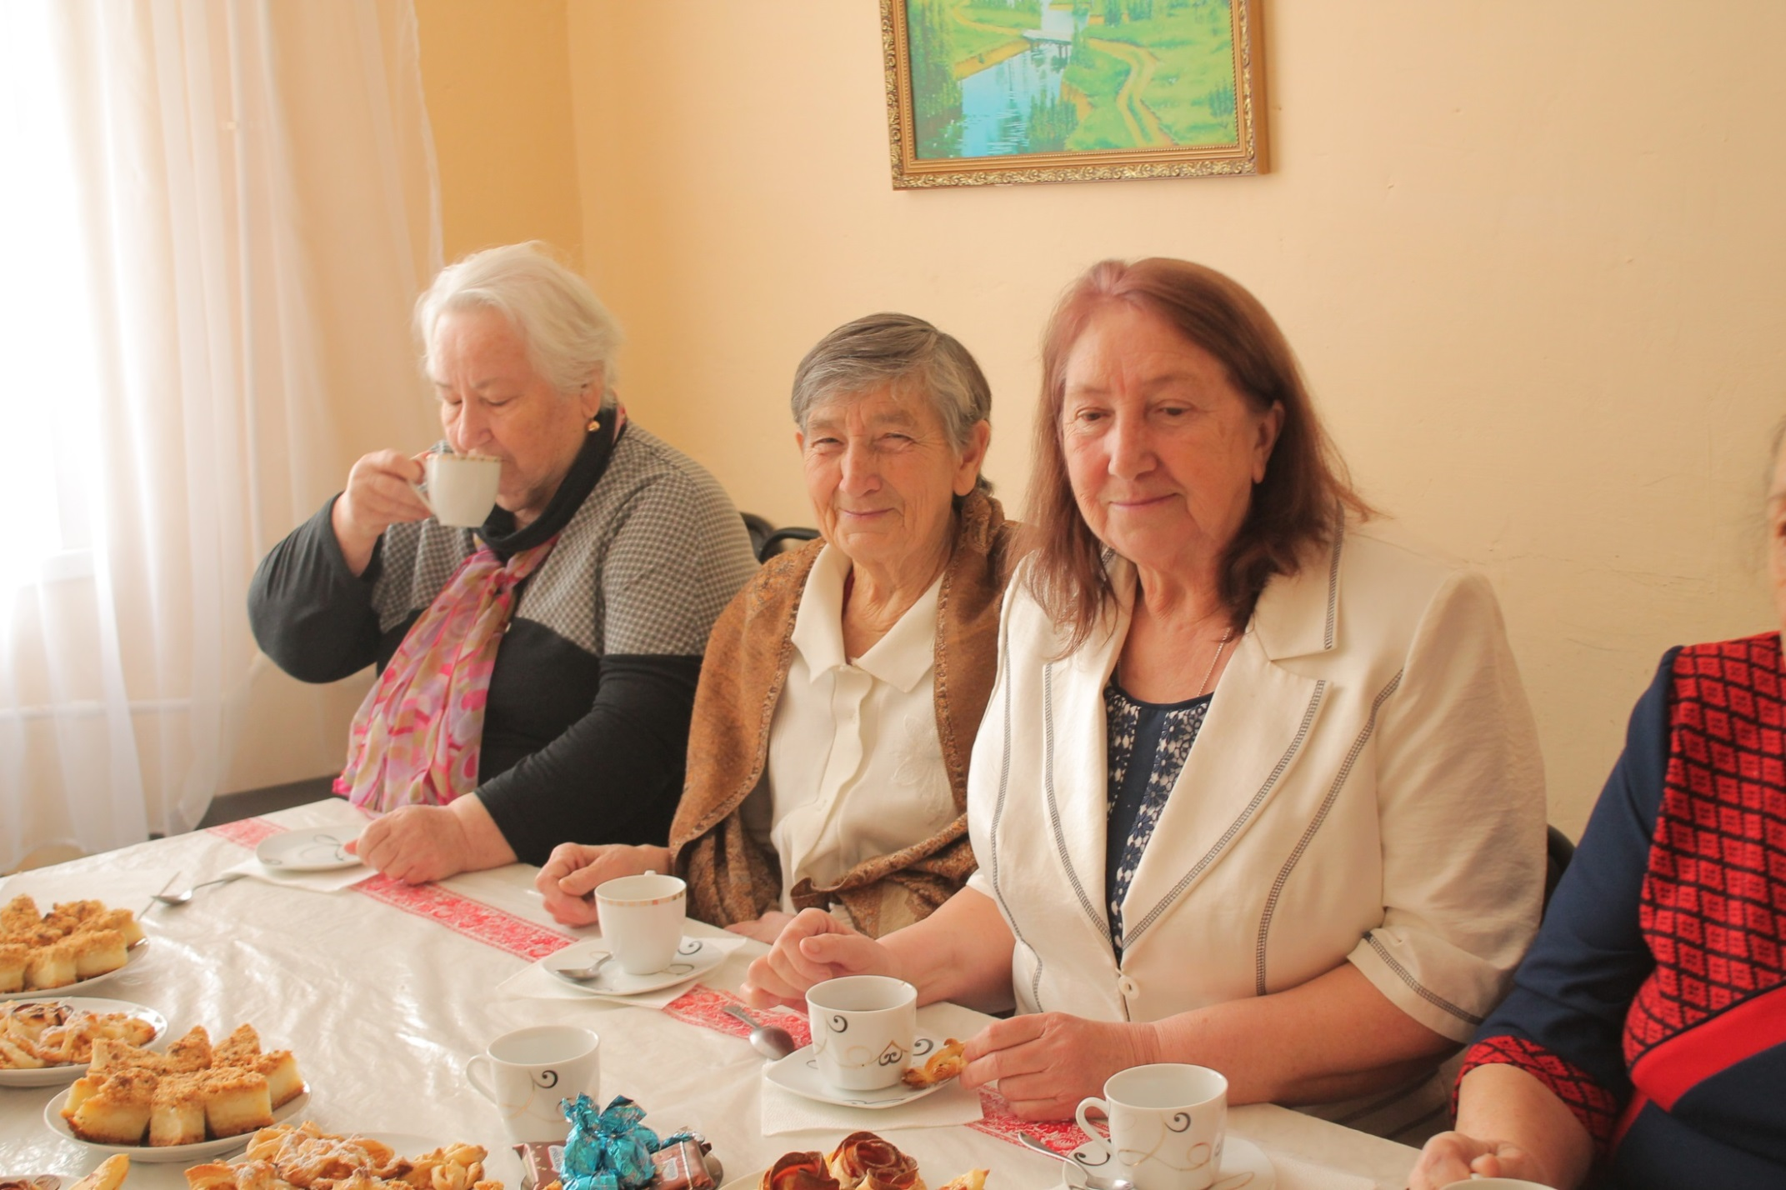
За чашкой чая

Slide 26
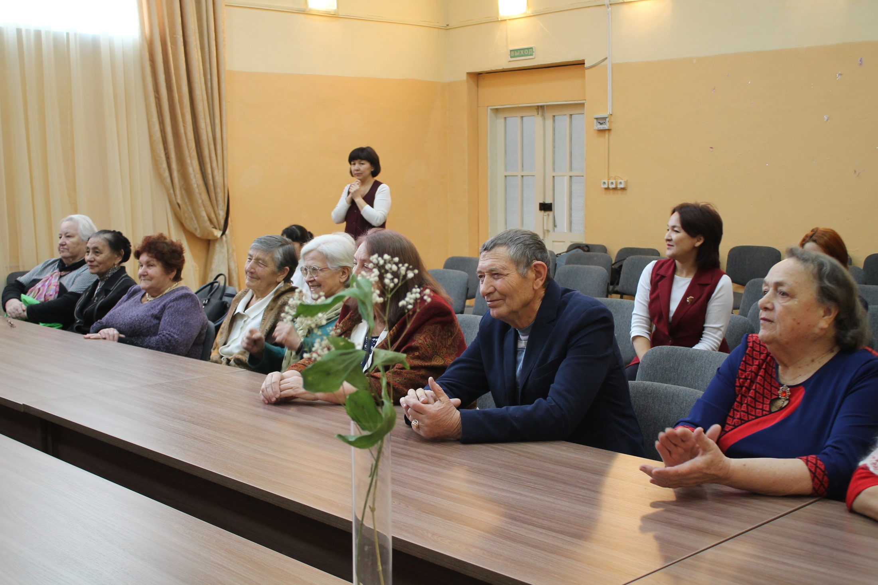
Творческие встречи

Slide 27
Результаты
Отзыв о деятельности клуба «Второе дыхание» Зинаиды Григорьевны Ярушиной, ветерана педагогического труда, учителя русского языка и литературы, активного члена клуба «Второе дыхание» -стихотворение - отзыв о нашей деятельности .

Slide 28
Результаты
Отзыв о деятельности клуба «Второе дыхание» Вершаденко Ивана Ивановича, ветерана педагогического труда, директора Нежинской школы, учителя истории и физкультуры.

Slide 29
Спасибо за внимание!

